Slide 1
Algoritmen & Datastructuren
Big-O notatie

Slide 2
Wat is de Big-O notatie?
Een manier om over de performance van een algoritme te praten.
Het is de worst-case complexiteit
Kan over tijd of ruimte gaan.
Er zijn andere notaties voor best-case en average-case complexiteit.

Slide 3
Definitie O(_)-notatie
Een algoritme heeft worst-case tijdscomplexiteit O(f(n)) als de looptijd van het algoritme voor grote n kleiner is dan c * f(n).
Voorbeeld: Code die 3*n tijd nodig heeft is O(n).

Slide 4
Hoe bepaal je de O(_) complexiteit?
Analyseer je code, hoeveel stappen maak je?
Bijvoorbeeld:
5n² + 7n +8 stappen → O(n²)
42 stappen → O(1)
6 + 2n³ – n² + 8n stappen → O(n³)

Slide 5
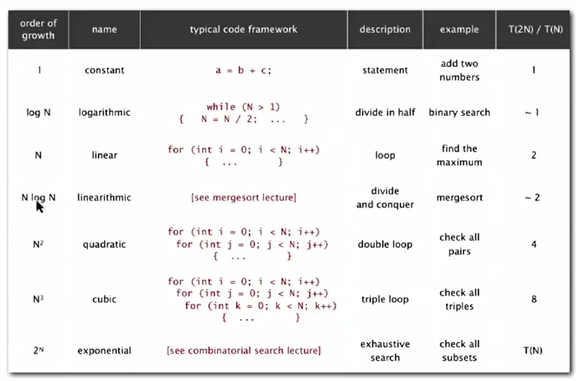
Big O in je code
Bron: Robert Sedgewick, ”Algorithms”

Slide 6
Geschatte doorlooptijd voor algoritmen, n = 100
O(log(n)) 10⁻⁷ seconden
O(n) 10⁻⁶ seconden
O(n *log(n)) 10⁻⁵ seconden
O(n ²) 10⁻⁴ seconden
O(n ⁶) 3 minuten
O(2^{n}) 10¹⁴ jaar
O(n!) 10¹⁴² jaar
Bron: https://www.topcoder.com/community/data-science/data-science-tutorials/the-importance-of-algorithms/

